Slide 1


Slide 2
Formação Básica 1ª parte
Formação Básica 3ª parte

Slide 3
Tópicos da formação
Tópicos da formação
I - Conduta Ética
Il - Proclamação

Slide 4

Código de Conduta Ética
FORMAÇÃO BÁSICA
Código de Conduta Ética da Vicentino e da Administração da SSVP
Para melhor desempenhar as nossas atividades vicentinas, é que o CNB instituiu o Código de Conduta Ética do Vicentino e da Administração da SSVP

Slide 5
Código de Conduta Ética
FORMAÇÃO BÁSICA
Princípios éticos do vicentino:
Lutar pela igualdade social;
Cumprimento da Regra da SSVP;
Ser fiel à verdade e os princípios difundidos por Antônio Frederico Ozanam e seus companheiros;
Proceder com lealdade e boa-fé em suas relações entre confrades e consócias, com os assistidos, órgãos da hierarquia e as autoridades.

Slide 6
Código de Conduta Ética
FORMAÇÃO BÁSICA
Art. 1º - A ética é o ideal de conduta humana, que orienta cada ser humano ...
Art. 5º - A honestidade, a dignidade, a solidariedade, o respeito ao semelhante, a lealdade, o decoro, o zelo, a transparência, a fraternidade, são os valores maiores que devem orientar a conduta dos dirigentes da SSVP

Slide 7
Código de Conduta Ética
FORMAÇÃO BÁSICA
Art.6º - São exemplos de conduta compatível com os valores da SSVP:
I – A prática da visita semanal aos assistidos, a participação nas reuniões (ordinárias e extraordinárias) e no trabalho das Unidades Vicentinas;
II – A pontualidade com todas as obrigações;
III- O zelo pela unidade e fraternidade;
IV- O cumprimento dos encargos assumidos ou na sua representação;

Slide 8
Código de Conduta Ética
FORMAÇÃO BÁSICA
Dos conflitos de interesses
Art. 21- Parágrafo Único. São considerados conflitos de interesses, entre outros:
I. Utilizar as instalações, equipamentos ou quaisquer outros bens ou direitos das Unidades Vicentinas em proveito próprio, para fins particulares ou para a promoção de atividades ou manifestações de natureza política ou corporativista;

Slide 9
Tópicos da formação
Tópicos da formação
I – Conduta Ética
Il - Proclamação

Slide 10

FORMAÇÃO BÁSICA
O Aspirante e a Proclamação
O Aspirante
Os Aspirantes são pessoas recrutadas sob diversas formas e motivos, com o propósito de se tornarem vicentinos

Slide 11
FORMAÇÃO BÁSICA
O Aspirante e a Proclamação
É necessário que o candidato possa decidir-se com firmeza.
E que só o tempo poderá fazer a pessoa se dar conta disso.

Slide 12
FORMAÇÃO BÁSICA
O Aspirante e a Proclamação
Se o candidato se mostrar contrário ao cumprimento da Regra, o presidente da Conferência deve, fazê-lo compreender que ele não pode ser um vicentino proclamado, mas que pode colaborar como um membro auxiliar.
Outra forma de praticar a caridade.

Slide 13
FORMAÇÃO BÁSICA
O Aspirante e a Proclamação
Como se tornar um vicentino Proclamado e Aclamado
A proclamação é um ato que ingressa a pessoa (aspirante) na Sociedade de São Vicente de Paulo, após um tempo de “estágio” em uma Conferência Vicentina.
Os membros da Conferência, principalmente o presidente, deve incentivá-lo(a) a fazer visitas às famílias assistidas e a participar das atividades da Conferência, para que ele(a) se familiarize com o apostolado vicentino.

Slide 14
FORMAÇÃO BÁSICA
O Aspirante e a Proclamação
Para ser membro ativo, precisa: art.16 §3º
- Ser cristão católico e Professar a fé católica;
- Estar em comunhão com a Igreja;
- Ter uma vida à luz da fé em Jesus;
- Viver a Palavra de Deus;
- Gostar do que faz.
- Tenha, no mínimo, feito a Primeira Eucaristia, certificada sua participação nos módulos de “Formação Básica” e “Espiritualidade Vicentina”

Slide 15
FORMAÇÃO BÁSICA
O Aspirante e a Proclamação
A partir do ato de Proclamação, a pessoa torna-se a membro ativo (a), ou seja, torna-se associado(a) da SSVP.
A proclamação é feita na Conferência e após, será denominado confrade (homem) e consócia (mulher), e será aclamado (a) em uma das Festas Regulamentares da SSVP.
A Aclamação é a apresentação do novo confrade ou consócia à comunidade vicentina.

Slide 16
FORMAÇÃO BÁSICA
O Aspirante e a Proclamação
Deveres do vicentino
Participar das festas regulamentares da SSVP:
(A SSVP realiza 3 festas por ano)
- Em honra a Ozanam no dia 23 de abril ou domingo seguinte. (CNB) (renovação compromisso por todos.
- A de São Vicente no dia 27 de setembro ou domingo seguinte. (renovação compromisso pelos novos).
- A de Imaculada Conceição no dia 8 de dezembro ou domingo seguinte. (renovação compromisso pelos novos)

Slide 17
FORMAÇÃO BÁSICA
O Aspirante e a Proclamação
Deveres do vicentino
Participar da Missa de 5 intenções da Conferência.
Que é celebrada pela ocasião do aniversário da Conferência.Art.119
As cinco intenções são:
1- Falecidos da SSVP
2- Pela Igreja Católica
3- Pelo Papa
4- Pela SSVP
5- Pelo Brasil

Slide 18
FORMAÇÃO BÁSICA
O Aspirante e a Proclamação
Deveres do vicentino
Respeito ao regulamento e à hierarquia:
É dever do Vicentino, obedecer a hierarquia e acatar suas diretrizes.
Segundo São Vicente:
“Obedecer é fazer a vontade de Deus, por intermédio de outro sobre nós”.

Slide 19
FORMAÇÃO BÁSICA
O Aspirante e a Proclamação
Se você gosta de visitar os pobres,
Se você quer dedicar parte de sua vida a serviço deles,
3. Se você se identifica com tudo que foi apresentado até aqui,

Slide 20
FORMAÇÃO BÁSICA
O Aspirante e a Proclamação
4.Se está disposto/a a:
Participar semanalmente da reunião de conferência
Visitar aos assistidos semanalmente
Participar das festas regulamentares (Ozanam, São Vicente de Paulo, Imaculada Conceição)
- Contribuir com a contribuição da SOLIDARIEDADE no primeiro trimestre do ano e cumprir a regra da SSVP

Slide 21
FORMAÇÃO BÁSICA
O Aspirante e a Proclamação
Então, você está pronto para ser proclamado
confrade/consócia em sua Conferência!
Seja bem vindo à esta grande rede de caridade!

Slide 22

FORMAÇÃO BÁSICA
O Aspirante e a Proclamação
Então tenham motivação para agir com entusiasmo e ética.

Slide 23
FORMAÇÃO BÁSICA
O Aspirante e a Proclamação
Mas acima de tudo precisam Ter motivação.
E Ter motivação é ter entusiasmo.

Slide 24
FORMAÇÃO BÁSICA
O Aspirante e a Proclamação
Na sua Conferência, seja exemplo como filho e filha de Deus. Sua imagem e semelhança, Pessoas justas, honestas, sinceras e entusiastas.

Slide 25
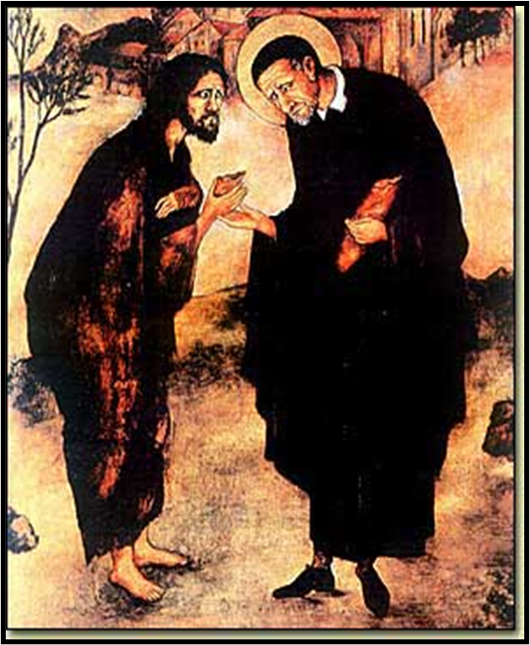
FORMAÇÃO BÁSICA
O Aspirante e a Proclamação
Vicente de Paulo disse:
“Não basta fazer o bem, é preciso fazê-lo bem”.

Slide 26
FORMAÇÃO BÁSICA
Concluindo
A SSVP é um caminho de santificação para seus membros e às famílias assistidas por eles.
“Deus ama os Pobres e ama quem ama os Pobres”
São Vicente de Paulo

Slide 27

Louvado Seja Nosso Senhor Jesus Cristo!
ecafo@ssvpbrasil.org.br

